Slide 1
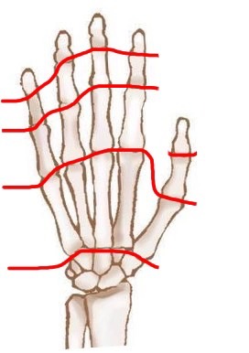
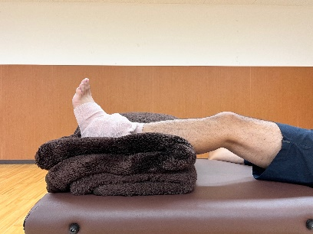
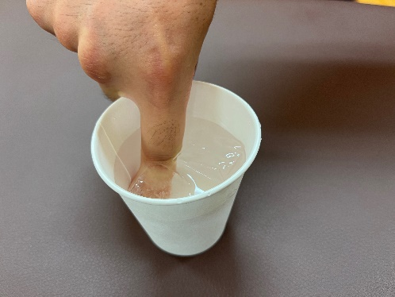
指のケガ
指が人やボールに当たったり、遊具や服に指が引っかかったりして衝撃を受けた時に、突き指（指関節捻挫）や打撲などのケガをしやすい。手でボールを扱う球技系スポーツでケガが発生することが多く、競泳や卓球などでも壁や台に指をぶつけることで起こることもある。衝撃の方向性や強さによっては、裂離骨折や関節の脱臼を引き起こす場合もある。
右手
末節骨
中節骨
基節骨
中手骨
手根骨
尺骨
橈骨
ご家庭でできる応急手当て
RICE処置
捻挫や打撲、肉ばなれなど突発的なケガに対する基本の応急手当のこと。RICE処置の「RICE」は、Rest（安静）、Ice（冷却）、Coｍpression（圧迫）、Elevation(挙上)の４つの頭文字を並べたものである。痛みをやわらげ、腫れや内出血を最小限に抑えるためのケガ直後の応急手当の方法。ケガ直後の徹底的なRICE処置により、以後の経過回復が大きく変わる。指は、氷水に指を浸す方法が効果的である。
アイシング時間の目安は、1回10～20分程度。アイシング後40分程度経過して、腫れや痛みがあれば再度アイシングを繰り返し実施する。
RICE処置は、治療ではなくあくまで応急手当である。「痛みや腫れが改善しない」
「日常生活に支障がある」場合は、必ず医療機関を受診する必要がある。
Ice（冷却）
Rest（安静）
指のアイシングの様子
アイスパック
の作り方
各部位の
RICE処置
Compression（圧迫）
Elevation（挙上）

